Slide 1
TCP(Transport Control Protocal):TCP/IP 协议栈中的传输层的协议，它是一个可靠协议，能保证接收端完整地接受到发送端发送的数据包。
乱序重排：由于网络或“多线程”等因素，接收方收到的数据段很可能是乱序的，每个TCP封装都有序号，方便接收方重组。
应答确认：接收方会在收到数据段后会向发送方发送确认信息，发送方在收到接收方的确认后再发送剩下的数据段。
超时重传：发送方每发一个数据段都会开始计时，如果时间超过重传时间还没收到这个数据段的确认，就重传该数据段。
流量控制：应用程序不论发送还是接收数据，都会先把数据放入缓冲区，在缓冲区中进行数据的排序、读取和发送处理。TCP在三次握手建立连接时，会协商双方缓冲区window大小。收方会通过window告知发送方，实现动态调整，避免“溢出”。发送方会根据接收方确认报文中的window值来调整每次发出多少报文。

Slide 2
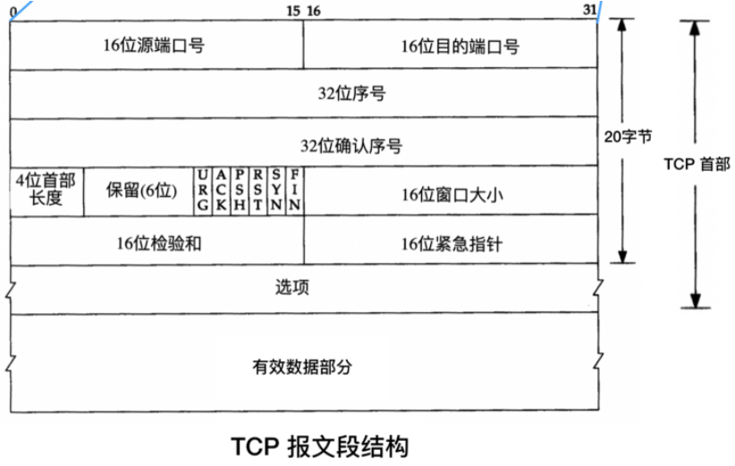

Slide 3
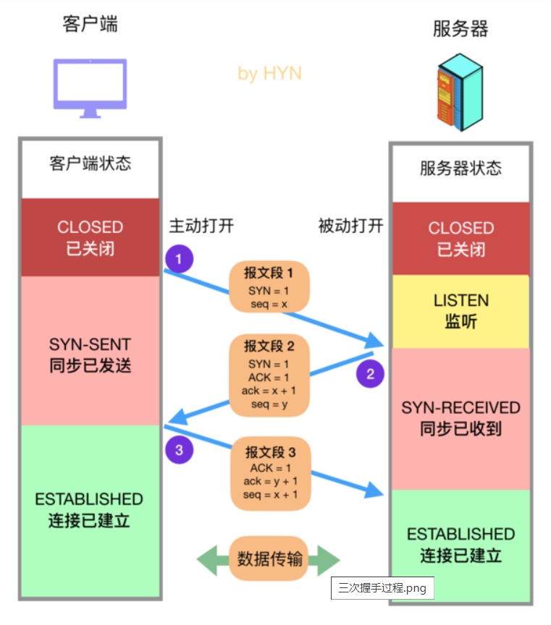
三次握手

Slide 4
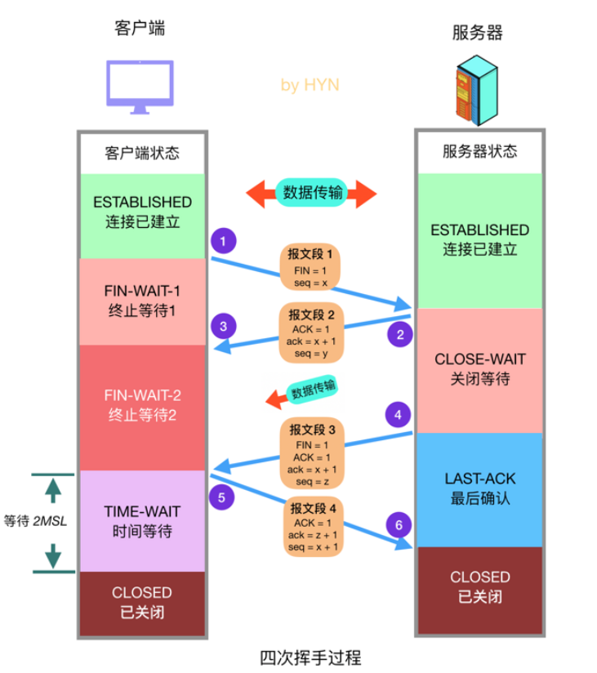
四次挥手

Slide 5
粘包：如果应用一次请求发送的数据量比较小，没达到缓冲区大小，TCP则会将多个请求合并为同一个请求进行发送。
拆包：如果应用一次请求发送的数据量比较大，超过了缓冲区大小，TCP就会将其拆分为多次发送。

Slide 6
